Slide 1

Digitale transformatie in de gezondheidszorg: stand van zaken en enkele uitdagingen THE Executive Academy 26 februari 2026
Notes:
NL

Slide 2
eGezondheid: wat ?
gebruik van informatie- en communicatietechnologie (ICT)
om gezondheid en gezondheidszorg te ondersteunen en te verbeteren, oa
toegankelijkheid tot zorg vergroten
kwaliteit en continuïteit van zorg verbeteren
zelfregie van zorggebruikers bevorderen
omvat breed scala aan toepassingen, zoals
elektronische patiëntendossiers
elektronische uitwisseling van gegevens
elektronische ondersteuning van zorg op afstand (raadpleging, behandeling, meten van gezondheidswaarden)
gezondheidsapps en online behandelprogramma’s
inzet artificiële intelligentie
ondersteuning van wetenschappelijk onderzoek, beleidsvoorbereiding en populatiemanagement

Slide 3
Doelstellingen eHealth-platform
hoe ?
door een goed georganiseerde, onderlinge elektronische dienstverlening en informatie-uitwisseling tussen alle actoren in de gezondheidszorg
met de nodige waarborgen op het vlak van de informatieveiligheid, de bescherming van de persoonlijke levenssfeer en het beroepsgeheim
wat ?
optimaliseren van de kwaliteit en de continuïteit van de gezondheidszorgverstrekking
optimaliseren van de veiligheid van de patiënt
vereenvoudigen van de administratieve formaliteiten voor alle actoren in de gezondheidszorg
degelijk ondersteunen van het wetenschappelijk onderzoek, het gezondheidszorgbeleid en het populatiemanagement

Slide 4
10 opdrachten
ontwikkeling van visie en strategie inzake eGezondheid
organiseren van samenwerking met andere overheidsinstanties die belast zijn met coördinatie van elektronische dienstverlening
motor zijn van noodzakelijke veranderingen voor de uitvoering van de visie en de strategie inzake eGezondheid
vastleggen van functionele en technische normen, standaarden, specificaties en basisarchitectuur inzake ICT
registreren van software voor het beheer van elektronische patiëntendossiers
concipiëren, uitwerken en beheren van een samenwerkingsplatform voor de veilige elektronische gegevensuitwisseling met de bijhorende basisdiensten
akkoord bereiken over taakverdeling en kwaliteitsnormen en nagaan of de kwaliteitsnormen worden nageleefd
optreden als onafhankelijke trusted third party (TTP) voor het pseudonimiseren en anonimiseren van persoonsgegevens m.b.t. de gezondheid voor rekening van bepaalde, in de wet opgesomde instanties ter ondersteuning van het wetenschappelijk onderzoek en het beleid
totstandkoming van programma's en projecten promoten en coördineren
beheren en coördineren van ICT-aspecten van gegevensuitwisseling m.b.t. elektronische patiëntendossiers en elektronische medische voorschriften

Slide 5
















Overzicht van het eGezondheidslandschap

Slide 6














Stand van zaken
Summary electronic health record (SumEHR)
Richtlijnen en adviezen online beschikbaar
Medisch
Elektronische voorschriften
Medicatie-schema
Onderzoeks-resultaten en verslagen
Elektronische verwijsbrieven

Slide 7





Stand van zaken
Verzekerbaar-heidstoestand, tarificatie,
facturatie
Bijwerking van de SumEHR, van het medicatieschema, ...
Adminis-tratief
Aanmaken en versturen van attesten
Registraties
Verslag versturen naar de houder van het GMD

Slide 8
Enkele kencijfers
Transacties eHealth-platform
Geïnformeerde toestemming
eHealthBox > eBox
> 19 miljard transacties in 2025
11.512.704 (97,3% van bevolking) geregistreerde toestemmingen tot gegevensdeling
15.050.514 berichten in 2025
Performantie & toegankelijkheid
Business continuity
Pseudonimiseringsdienst
100 % van de KPI’s werd nageleefd in 2025
121 geregistreerde incidenten in 2025
eHealth 11, partners 110
90.1 miljoen oproepen in 2025
gebruikt door Alivia, Fertidata, Kankerregister, TRIO en Vitalink

Slide 9
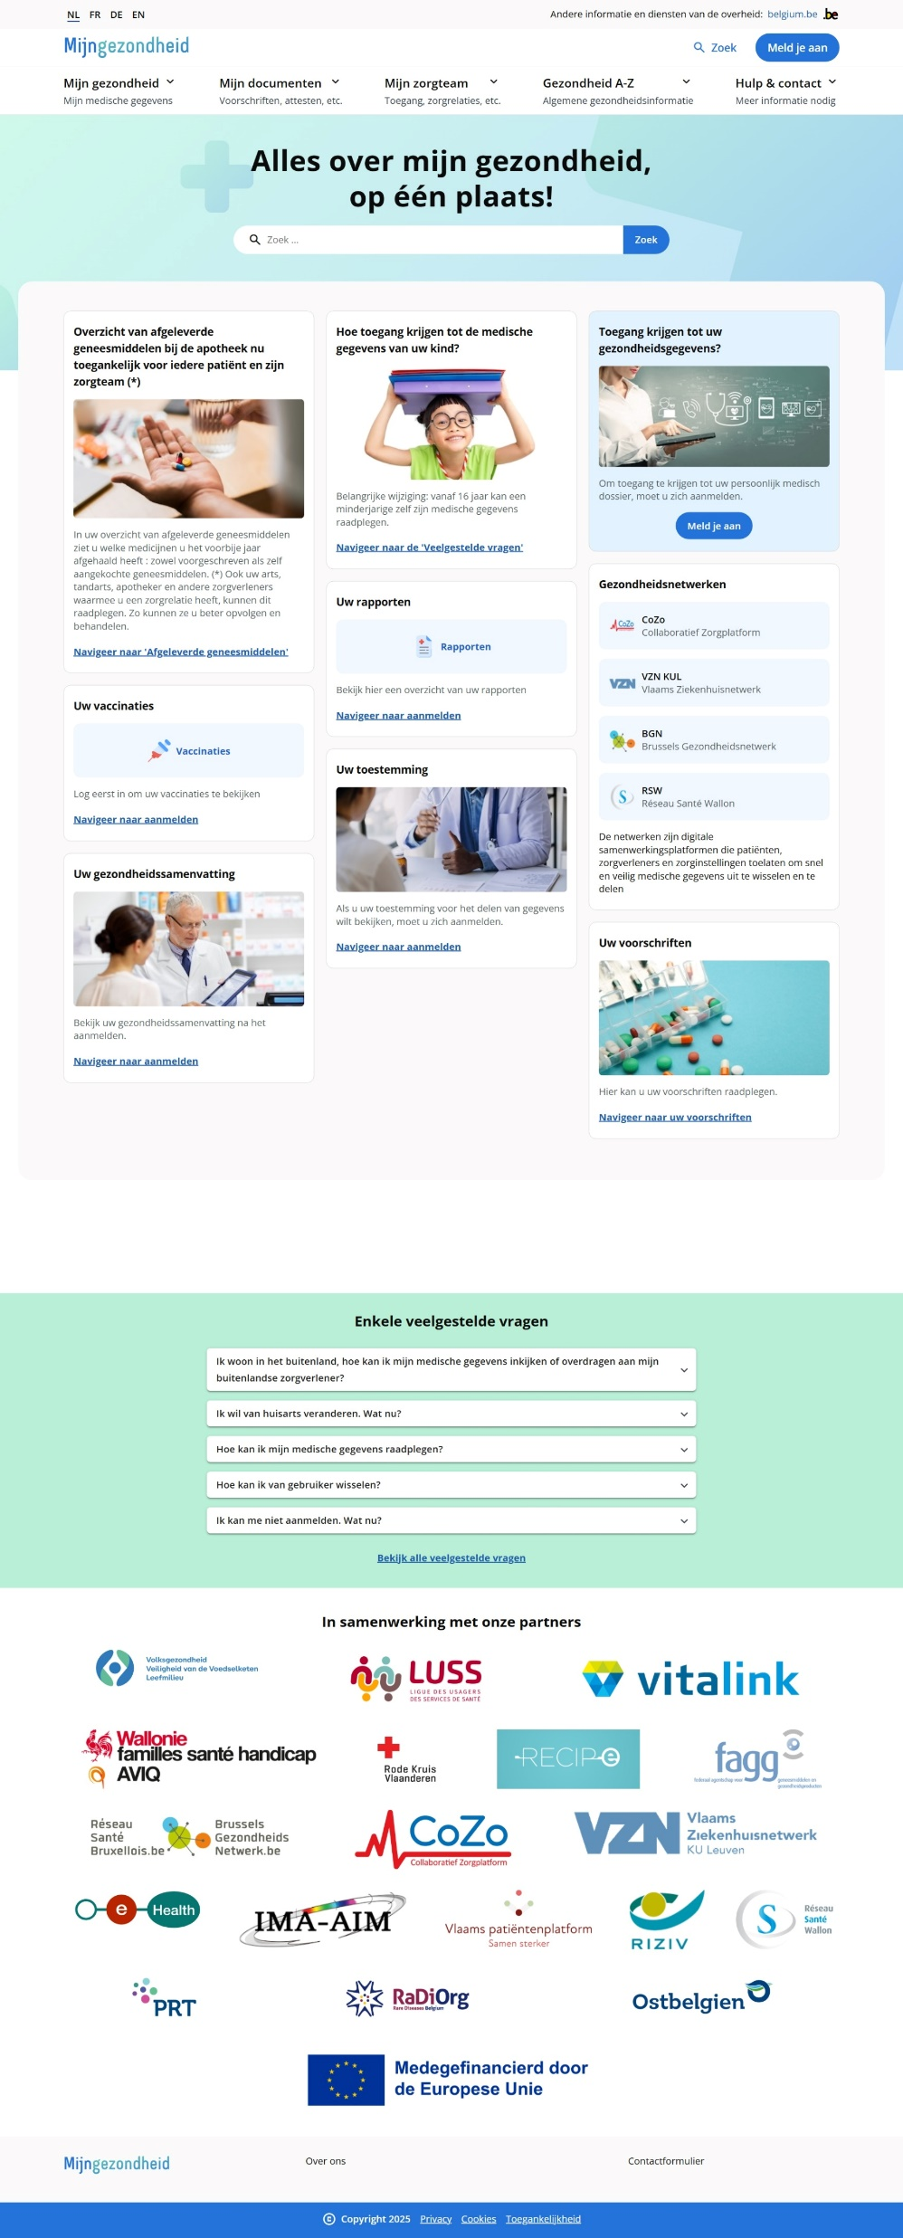
Portaal eGezondheid voor burgers
9

Slide 10
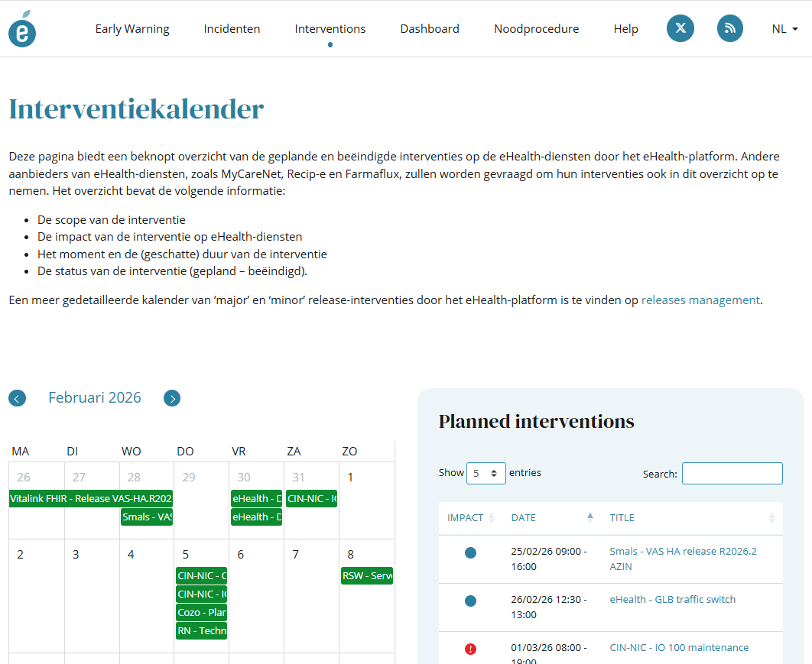
Statuswebsite
www.status.ehealth.fgov.be

Slide 11
Business continuity procedures
doelstelling
werkende business continuity procedures (BCP)
per soort eindgebruiker: (huis)artsen, apothekers, kinesitherapeuten, tandartsen, verpleegkundigen, vroedvrouwen, medische huizen, wachtposten
methode
functionele behoeften waaraan steeds moet worden voldaan, worden vastgelegd in overleg met vertegenwoordigers van de eindgebruikers
wegwerken van alle single point of failure (SPOF) over omgevingen heen (voor elke cruciale component is er een alternatief in een andere omgeving)
implementatieplan met iteraties
communicatie via website https://www.status.ehealth.fgov.be/
vorming via éénlijn, e-Santé Wallonie, eHealth Academy
geïntegreerde dashboard over status diensten (beschikbaarheid, performantie)
feedbackmechanismen over effectief gebruik BCP

Slide 12






Basisarchitectuur
Patiënten, zorgverstrekkers
en zorginstellingen
Health portal
Software zorgverstrekker
Software zorginstelling
DTW
Site RIZIV
DTW
Portaal eGezondheid
MyCareNet
DTW
DTW
DTW
Gebruikers
Basisdiensten
eHealth-platform
Netwerk
GAB
GAB
GAB
GAB
GAB
GAB
Leveranciers

Slide 13






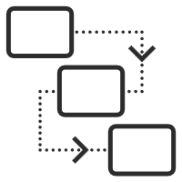
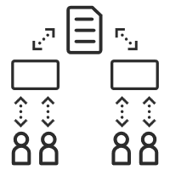



Overzicht basisdiensten eHealth-platform
Geïntegreerd gebruikers- en toegangsbeheer
Timestamping
Systeem voor end-to-end vercijfering
Beveiligde elektronische brievenbus
Beheer van loggings
eHealth- certificaten
Verwijzings- repertorium
Portaal
Coördinatie van elektronische deelprocessen
Raadpleging Rijksregister
Pseudonimisering & anonimisering

Slide 14
Aantal maatschappelijke evoluties
wens naar geïntegreerde zorg: niet alleen gezondheidszorg, ook welzijnszorg in het algemeen
complexere zorgbehoeften
chronische aandoeningen, multimorbiditeit
maatschappelijke en psychologische problematieken
beter geïnformeerde, mondige zorggebruiker
meer nadruk op preventie
nieuwe betrokkenen zoals technologiebedrijven
risico op onvoldoende digitale inclusie

Slide 15
Aantal technologische evoluties
wearables en implantaten met continue metingen
internet of things (IoT)
continue, longitudinale data
artificiële intelligentie
augmented & virtual reality
robotica
zorg op afstand
cloud
...

Slide 16
B-IHR-concept (Belgian Integrated Health Record)
een omgeving waar
elke persoon een helder en geïntegreerd zicht heeft op al haar/zijn eigen gezondheids(zorg)- en welzijnsgegevens
iedereen die voor die persoon zorgt een zicht heeft op alle gegevens die belangrijk zijn om hoogwaardige en continue zorg te kunnen verlenen
iedere betrokkene kan actief bijdragen om de gegevens actueel en correct te houden
diensten zijn beschikbaar om de informatie eenvoudig te registreren, te beheren, te structureren en te delen
diensten zijn beschikbaar om elke betrokkene te ondersteunen bij de besluitvorming
gegevens kunnen, met de nodige waarborgen inzake gegevensbescherming, intensief worden gebruikt voor
wetenschappelijk onderzoek, ontwikkeling en innovatie
beleidsondersteuning
populatiemanagement
meer info op https://www.frankrobben.be/wp-content/uploads/2023/03/B-IHR.pdf

Slide 17
Aantal aandachtspunten
‘seamless’ invoer van kwaliteitsvolle, gestructureerde informatie in elektronische patiëntendossiers (EPD’s)
ondersteunende componenten: drietalige Snomed CT terminologie server in EPD-systemin, met mapping naar oa ICPC-3, ICD-11, ICF en ICHI
kwaliteitscontrole
eenmalige invoer van informatie: afleiden gegevens voor secundair gebruik uit EPD-systemen (nieuw registerbeleid)
operationalisering op basis van zorgepisodes
optimalisatie van eenmalige opslag van informatie
geneesmiddelen (voorschrift, aflevering, medicatieschema) (VIDIS (Virtual Drug Information System))
goed gecoördineerde gezondheidskluizen
ontsluiten van informatie
dashboards voor primary use
secondary use
caresets in lijn met Europese standaarden (zie lager, EHDS)

Slide 18
B-IHR werkomgeving (BWO A)
15 rubrieken met bijhorende caresets overeenkomstig FHIR-standaard en met value sets (Snomed CT, LOINC, DICOM)
probleemlijst
klinische gegevens
labo
beeldvorming
medicatie-overzicht
vaccinaties
allergie
implantaten
(tele)monitoringgegevens
sociale factoren
familiale context
levensdoelen
wilsbeschikkingen
zorgplan & -team
BelRAI evaluatie

Slide 19
B-IHR werkomgeving (BWO B)
operationalisering op basis van zorgepisodes
geheel van registraties
door de betrokken zorgverleners, de zorggebruiker en eventueel ook de mantelzorgers
die betrekking hebben op een specifieke aandoening/gezondheidsprobleem
vanaf het moment dat de patiënt voor het eerst vraagt om professionele hulp
tot en met het laatste contact voor deze aandoening/gezondheidsprobleem
in eerste fase
huisartsen
apothekers
verpleegkundigen
kinesitherapeuten
maatschappelijke werkers
co-creatie

Slide 20
Andere onderdelen actieplan eGezondheid
concretisering van programma’s geïntegreerde zorg
veralgemening digitale verwijs- en zorgvoorschriften (UHMEP (Unaddressed Health Message Exchange Platform))
veralgemening digitale ontslagbrieven
administratieve vereenvoudiging, oa door vermindering en digitalisering attesten (bv. Mult-eMediatt)
werklastbeheersing voor zorgverleners
vorming
innovatie
m-health
ondersteuning introductie op de werkvloer
MijnGezondheid.be als interfederaal portaal
literacy en inclusie
herziening incentives en financiering
herziening relatie met softwareleveranciers

Slide 21
Andere onderdelen actieplan eGezondheid
evolutie aantal basisdiensten
toegangsbeheer
delegatie, mandaten, ouder-kind relatie
aangepaste, configureerbare toegangsmatrix, evolutie ‘circle of trust’
opt-out mogelijkheden: opname in verwijzingsrepertorium, secundair gebruik
zorgteam
interoperabiliteit
downloadbare drietalige (NL, FR, EN) Snomed CT reference sets
CoBHRA+
hubs-metahub
gezondheidskluizen
registratiecriteria voor software
evolutie bestaande doelgroepen
uitbreiding naar andere doelgroepen: tandartsen, apothekers ?, ziekenhuizen ?

Slide 22
Internationale/Europese context
European Health Data Space Regulation (EHDS) (https://eur-lex.europa.eu/legal-content/NL/TXT/?uri=OJ%3AL_202500327)
primair gebruik van zorggegevens: gebruik van gegevens voor verstrekking van zorg
verbetering van toegang van burgers tot hun gezondheidsgegevens
waarborgen van digitale uitwisseling van gezondheidsgegevens volgens Europese standaarden ter bevordering van continue en kwalitatieve zorg
secundair gebruik van zorggegevens: gebruik van gegevens voor onderzoek en doeleinden van algemeen belang
zorggegevens vlot en veilig beschikbaar maken voor onderzoek, beleidsondersteuning
productvereisten voor EPD-systemen: eengemaakte markt van EPD-systemen die primair en secundair gebruik ondersteunen
maar ook
eIDAS 2.0 met oa European digital identity wallet (EUDI-wallet)
Artificial Intelligence Act
Data Act
Data Governance Act

Slide 23
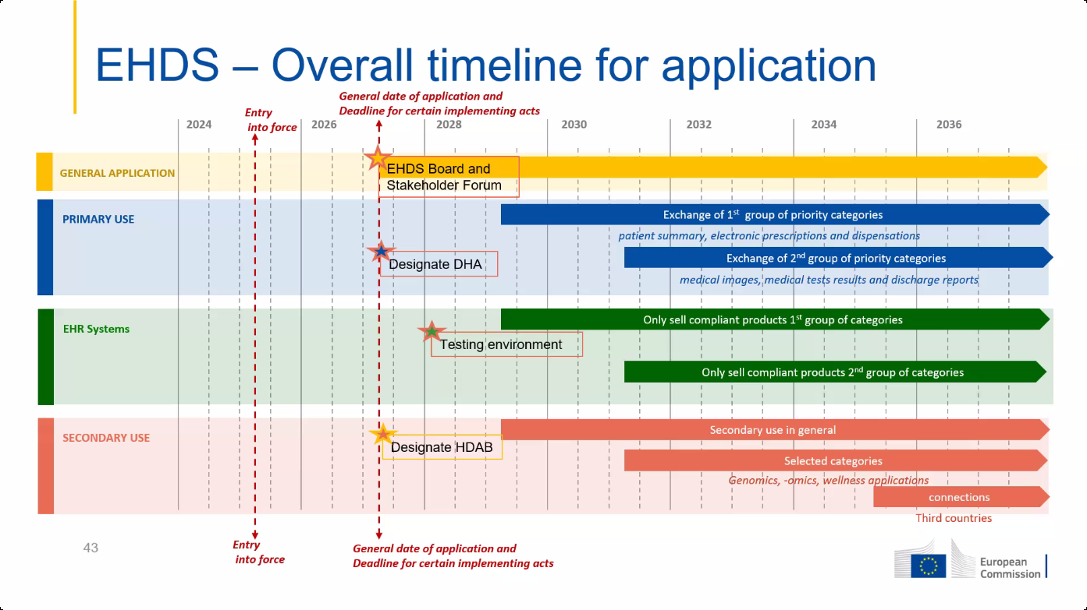

Slide 24
Enkele belangrijke bepalingen uit EHDS
EPD-systemen mogen nog enkel op de EU-markt worden aangeboden indien ze de EU-standaarden respecteren
geharmoniseerde softwarecomponenten van EPD-systemen (art. 25)
EU-conformiteitsverklaring (art. 39)
Europese digitale testomgeving (art. 40)
de Europese Commissie ontwikkelt een Europese digitale testomgeving voor de beoordeling van geharmoniseerde softwarecomponenten van EPD-systemen en stelt ze open source ter beschikking van de lidstaten
de lidstaten gebruiken een digitale testomgeving voor de beoordeling van de EPD’s, bij voorkeur voortbouwend op de open source digitale testomgeving ter beschikking gesteld door de Europese Commissie

Slide 25
Enkele belangrijke bepalingen uit EHDS
wettelijke basis voor Europese Commissie om, ten behoeve van alle relevante aangesloten entiteiten, de infrastructuren en centrale diensten te ontwikkelen, onderhouden, hosten en exploiteren om de werking van de EHDS te ondersteunen (art. 96)
een interoperabel, grensoverschrijdend identificatie- en authenticatiemechanisme voor natuurlijke personen en gezondheidswerkers
gebaseerd op eIDAS 2.0 en XACML ?
een centraal interoperabiliteitsplatform (“MyHealth@EU”) om diensten te verlenen ter ondersteuning en vergemakkelijking van de uitwisseling van elektronische gezondheidsgegevens tussen de nationale contactpunten
aanvullende diensten die telegeneeskunde, mobiele gezondheid, toegang van natuurlijke personen tot bestaande vertalingen van hun gezondheidsgegevens, uitwisseling of verificatie van gezondheidsgerelateerde certificaten vergemakkelijken
bv. meertalige terminologieserver
bv. coördinatie van end-to-end encryptie van gezondheidsgegevens ?
bv. pseudonimiseringsdienst ?

Slide 26
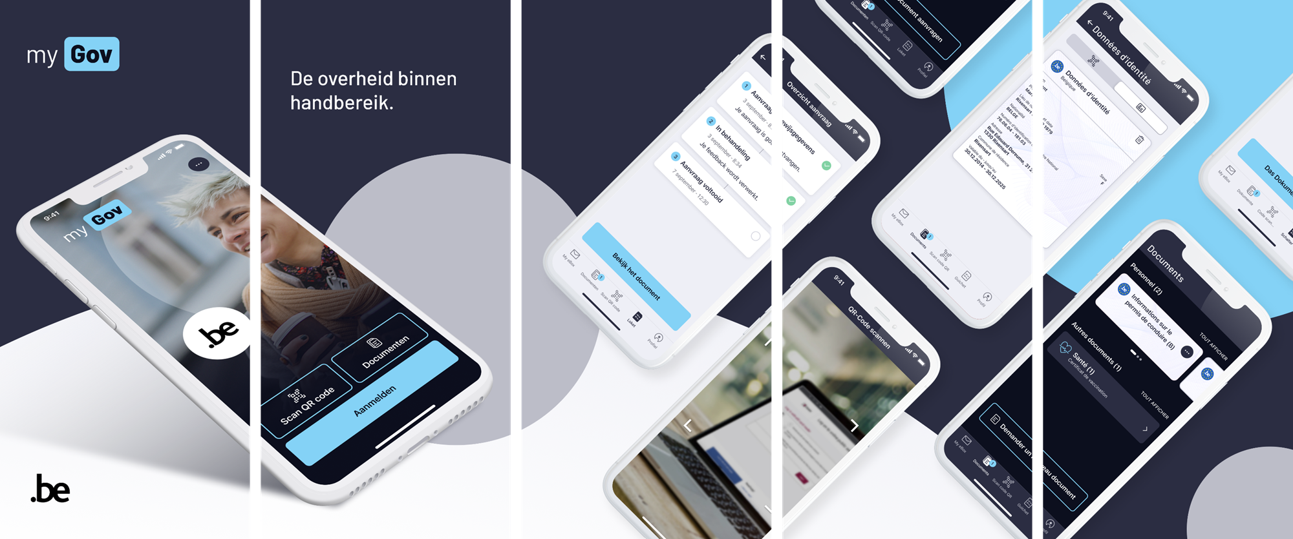
MyGov.be: Belgische EUDI-wallet

Slide 27
MyGov.be: Belgische EUDI-wallet
digitale portefeuille conform aan Europese verordening eIDAS 2.0
functionaliteiten
digitale authenticatie van de identiteit op basis van informatie in het Rijksregister
toegang tot eBox burger
opladen en opslag van rechtsgeldige digitale documenten, met mogelijkheid tot offline verificatie
scannen van digitaal ondertekende QR-code, ook beschikbaar in PDF-formaat
digitale documenten die nu al kunnen worden opgeladen
COVID-vaccinatiebewijzen
isi+ kaart kinderen
geboorte- en huwelijksakten
sociaal statuut (MyBEnefits)
inschrijvingsbewijs vervoersmiddel
gegevens identiteitskaart
gegevens rijbewijs

Slide 28
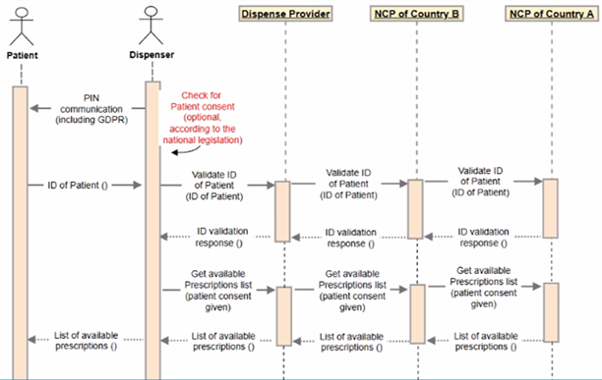
MyGov.be ter ondersteuning van EHDS
mogelijkheid tot opladen, na digitale authenticatie van de identiteit, van
Europese ziekteverzekeringskaart (EHIC) bij de ziekenfondsen
elektronisch voorschrift bij Recip-e
van om het even waar en om het even wanneer
mogelijkheid tot elektronische overdracht van gegevens uit beide digitale documenten aan afleverende apotheek door scanning QR-code
minder mogelijkheden tot fraude door digitaal ondertekende QR-codes
vermijdt zeer complexe bestaande procedures

Slide 29
AI: concrete mogelijkheden voor zorgverstrekkers
diagnostische ondersteuning: beoordelen van door zorggebruiker op voorhand ingevoerde symptomen en identificeren van mogelijke aandoeningen
beeldanalyse: medische beelden analyseren om vroegtijdige tekenen van aandoeningen te detecteren, en eventueel door te verwijzen naar specialist
beslissingsondersteuning: ondervraging van gevalideerde kennisbank in natuurlijke taal
omzetting vraag in natuurlijke taal naar ondervraging vectordatabank met gevalideerde kennis
bevraging vectordatabank met gevalideerde kennis
nationale bronnen
internationale bronnen
omzetting resultaat van bevraging vectordatabank naar natuurlijke taal
aanduiding bronnen
transparantie over ‘zekerheidspercentage’

Slide 30
AI: concrete mogelijkheden voor zorgverstrekkers
voorspellende analyse: gebruik van voorspellende AI-modellen om patiënten met hoog risico op (chronische) ziekten te identificeren op basis van analyse van medische geschiedenis, levensstijl en genetische informatie, en preventieve maatregelen aanbevelen en vroegtijdige interventies plannen
virtuele assistenten en chatbots: hulp van zorggebruikers met gezondheidsvragen, invoeren van symptomen en maken van afspraken bij juiste zorgverlener
ondersteuning van beheer van elektronisch patiëntendossier
gestructureerde registratie in natuurlijke taal
kwaliteitscontrole

Slide 31
Aandachtspunten bij gebruik van AI
aandachtspunten
begrijp waarde en grenzen van AI
ondersteunend, niet beslissend
blijf kritisch, bewust van de context
geef voorrang aan hybride AI-systemen, die
redeneercapaciteiten omvatten
gebaseerd zijn op wetenschappelijk gevalideerde onderliggende kennis
eis transparantie van AI-systemen
AI is kostelijk en belastend voor klimaat => zet in voor reële noden en herzie processen om mogelijkheden ten volle te benutten
beheer risico’s
“beschouw AI als een inspirerende technologie om menselijke intelligentie kritisch uit te breiden en ons te helpen in een wereld voor onzekerheden”
(Mieke Geertrui De Ketelaere)

Slide 32
Risico’s bij gebruik van AI
vooringenomenheid (bias) en discriminatie: AI kan de vooringenomenheid in trainingsgegevens reproduceren en versterken
bedreiging voor privacy: vermijd training op niet-gepseudonimiseerde persoonsgegevens in public cloud
weinig transparantie: ‘blackbox’-algoritmen => behoefte aan verklaarbare AI
duurzaamheid: energiekosten van AI (10⁶ keer zo hoog als die van het menselijk brein)
risico op kwaadwillig gebruik van AI
technologische afhankelijkheid: overmatige afhankelijkheid van AI kan leiden tot kwetsbaarheid in geval van storingen
specifiek voor generatieve AI
deepfake
hallucinaties
openbaarmaking van gevoelige gegevens

Slide 33
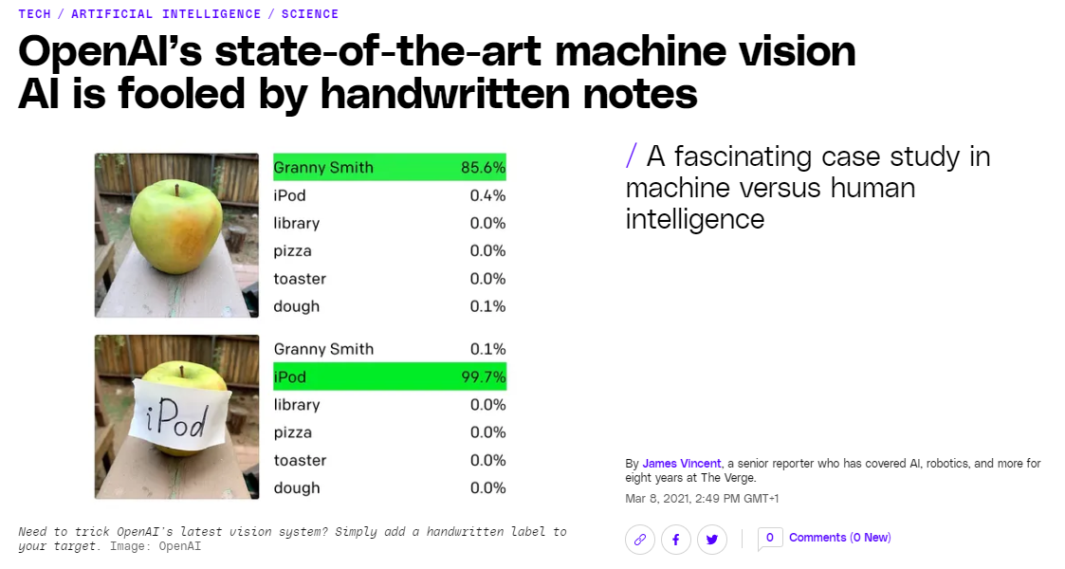
AI mist gezond verstand

Slide 34

AI mist concepten en abstractievermogen

Slide 35
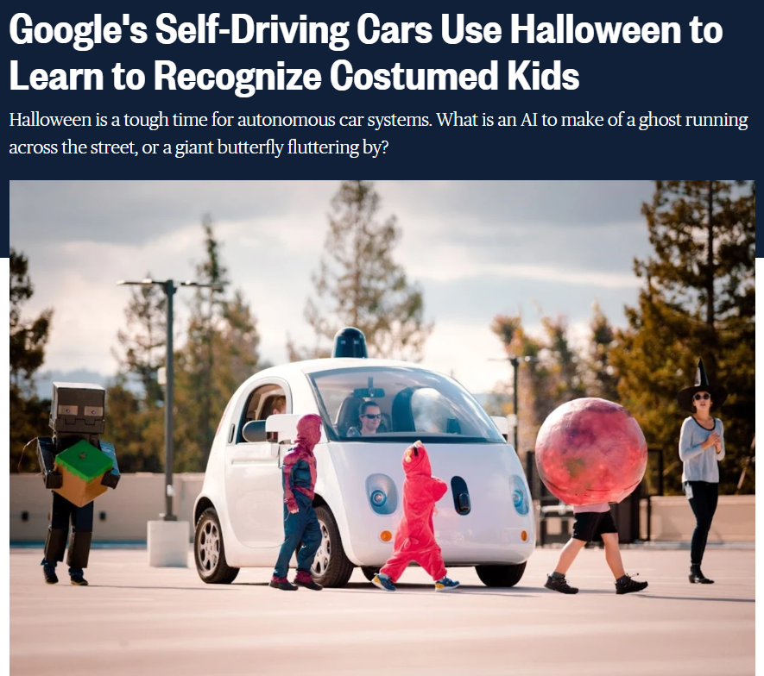
AI mist concepten en abstractievermogen

Slide 36

AI ziet makkelijk correlaties, maar faalt bij vaststelling causaliteit

Slide 37

Magere jaren

Slide 38
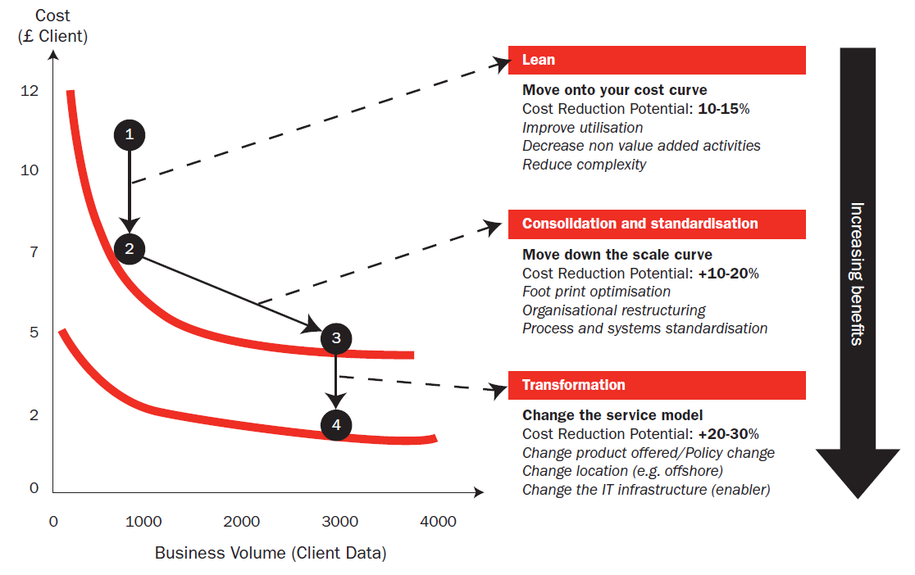
Enkele middelen tot slim besparen
Bron: Booz Allen Hamilton

Slide 39
Hefbomen voor de ziekenhuismanager
begrijp de kosten
begrijp de kostendrivers
begrijp de behoeften
begrijp de sleutels tot succes
en wat met ?

Slide 40
Begrijp de kosten
aankoop IT-systeem prijs 650.000 € - gekocht aan 400.000 € all in
operaties, helpdesk support: 30.000 €/jaar
software onderhoud: 18% op ticketprijs
evolutief onderhoud: 40.000 €/jaar
na 5 jaar major release tegen 30 % huidige waarde (basis = 800.000 €)
nieuwe module: 150.000 € + 18 % software onderhoud/jaar
na 10 jaar major release tegen 30 % huidige waarde (basis = 1.200.000 €)
maatwerkmodule: 250.000 € + 18 % software onderhoud/jaar

Slide 41

Begrijp de kosten
totale kosten over levensduur van 15 jaar = 4.781.000 €
gemiddeld is de opstartkost van een bedrijfstoepassing 8 % van de levensduurkost (15 jaar)
gemiddelde verbergt grote verschillen
welke drivers?
aankoop 400.000 €
major releases, integratie, nieuwe en maatwerk modules 1.600.000 euro
onderhoud en exploitatie 2.781.000 €

Slide 42
Begrijp de kostendrivers
ontwerp voor onderhoudbaarheid
standaardiseren bij code schrijven, bij documentatie, bij release management
architectuur op basis van modules
goede architectuur vermindert kost met helft tot 2/3: neem dit op in vereisten
tot
50 X
aanschaf-
kost
zwakke design
6x à 7x
sterke design
weinig wijzigingen
veel wijzigingen

Slide 43
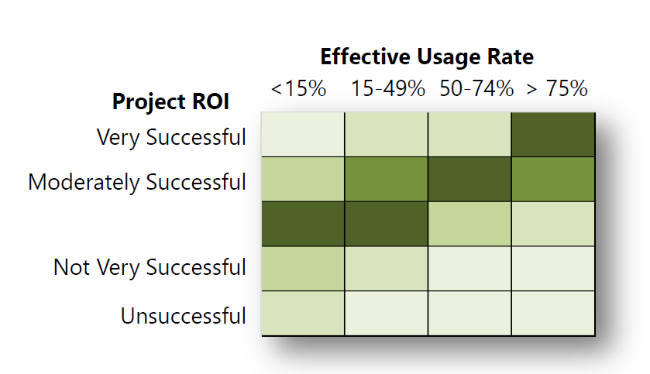
Begrijp de behoeften
er bestaan geen ICT projecten, enkel « business » projecten
bij “aankoop” gebruik de software “as is” - zeer selectief zijn in de gekozen modules (soms tot 90% niet gebruikte functies)
géén big bang: ontwikkel klein deel en implementeer – blijf dit herhalen

Slide 44
Begrijp de sleutels tot succes
buy-in zorgverstrekkers
focus op klinische processen
voldoende training
samenwerking tussen ziekenhuizen
governance structuur
verwachtingsmanagement: vermijd specifieke zaken
delegeer proces aan één vakgroep (eventueel verschillende ziekenhuizen) – sluit je processen daarbij aan
elektronische patiëntendossiers
verzeker je van aanwezigheid buy-in (eigen – lokaal partnership – samenwerking)
goede financieringsafspraken: zorg voor grondig inzicht in ICT-kosten en wat ze veroorzaakt en responsabiliseer
stemt vraag af op reële behoeften
beperkt aantal wijzigingen

Slide 45
Samenvattend
vanaf het begin zuinig met functionaliteit
bouw klein deel en implementeer, herhaal
eis onderhoudbaarheid in design
wijzig zo weinig mogelijk, gebruik gekochte software “as-is”
zoek schaal in partnerschap met goede taakverdeling, afspraken en governance
EPD vooral batig wanneer verbonden met andere systemen, financieel voordeel op lange termijn

Slide 46
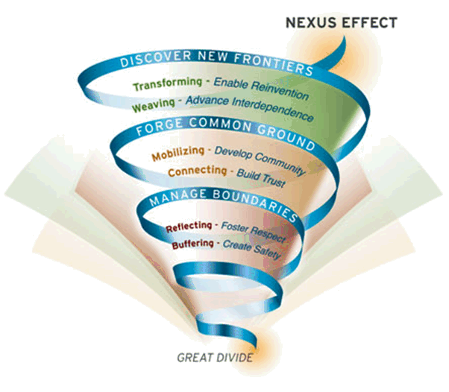
Veranderingsbeheer: Nexuseffect
Bron: MIT Sloan

Slide 47
Besluit
erken dat zorggebruikers relatie aangaan met technologie
digitaal is het nieuwe normaal, ook voor de zorgverlener => opname eGezondheidsdoelstellingen in Kwaliteitswet
het netwerk wint altijd
over overheidsniveaus (Europees federaal, deelgebieden) moeten er overkoepelende, onderling goed gealigneerde doelstellingen, prioriteiten en implementatieplannen inzake eGezondheid zijn => samenwerkingsakkoord in lijn met EHDS-Verordening en eenduidig programmamanagement
goede onderliggende architectuur en ‘develop once, use many’ is absoluut noodzakelijk
authentieke bronnen
uitwisselingsstandaarden
basisdiensten aangeboden door eHealth-platform
gebruiksvriendelijke, multidisciplinaire samenwerking ondersteunende softwarepakketten, uitgewerkt in onderlinge synergie
nood aan radicale vermindering van administratieve lasten
aangepaste financieringsmodellen

Slide 48



frank.robben@mail.fgov.be
@FrRobben
https://www.frankrobben.be
https://www.ehealth.fgov.be
https://www.ksz.fgov.be

